Slide 1
Інформатика
Прямий, зворотний і додатковий коди
МВМПУ
Галла Марина Валеріївна

Slide 2

Подання інформації в комп'ютері
З кінця ХХ століття, століття комп'ютеризації, людство щодня користується двійковій системою числення, так як вся інформація, що обробляється сучасними комп'ютерами, представлена ​​в двійковому вигляді.
Кожен регістр арифметичного пристрою комп'ютера, кожна комірка пам'яті представляє собою фізичну систему, що складається з певної кількості однорідних елементів, що володіють двома стійкими станами, одне з яких відповідає нулю, а інше - одиниці.

Slide 3
Прямий, зворотний і додатковий коди двійкового числа - способи подання двійкових чисел з фіксованою комою в комп'ютерній (мікроконтролерній) арифметиці, призначені для запису негативних і позитивних чисел.

Slide 4
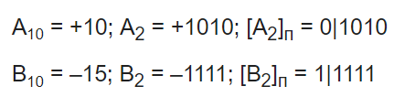
Прямий код
Прямий код двійкового числа є код, отриманий прямим перетворенням числа з десяткової системи числення в двійкову і збігається із записом самого числа.
Значення знакового розряду для позитивних чисел дорівнює 0, а для негативних чисел 1.
Знаковий розряд відокремлюється крапкою від розрядів двійкового коду числа. Позитивні числа в усіх кодах зображуються однаково - двійковими кодами з цифрою 0 у знаковому розряді.

Slide 5
Переклад з десяткової в двійкову систему числення

Slide 6
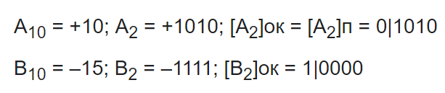
Зворотний код
Зворотний код двійкового числа утворюється за наступним правилом.
Зворотний код позитивних чисел збігається з їх прямим кодом.
Зворотний код негативного числа містить одиницю в знаковому розряді числа, а значущі розряди числа замінюються на інверсні, тобто нулі замінюються одиницями, а одиниці нулями.

Slide 7
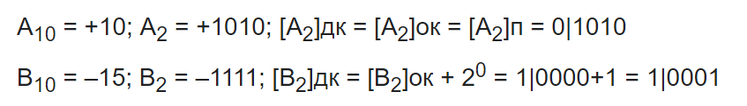
Додатковий код
Додатковий код позитивних чисел збігається з їх прямим кодом.
Додатковий код негативного числа є результат підсумовування зворотного коду числа з одиницею молодшого розряду.

Slide 8
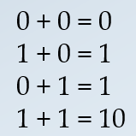
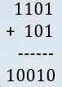
Арифметичні операції в двійковій системі числення
У двійковій системі числення арифметичні операції виконуються за тими самими правилами, що в десятковій системі числення, так як вони обидві є позиційними. Це ж стосується вісімкової і шістнадцяткової систем.
Додавання однорозрядних двійкових чисел виконується за такими правилами:
В останньому випадку, при складанні двох одиниць відбувається переповнення молодшого розряду, і одиниця переноситься в старший розряд. Переповнення виникає в разі, якщо сума дорівнює основи системи числення (в даному випадку це число 2) або більше його.
Приклад складання багаторозрядних двійкових чисел:

Slide 9
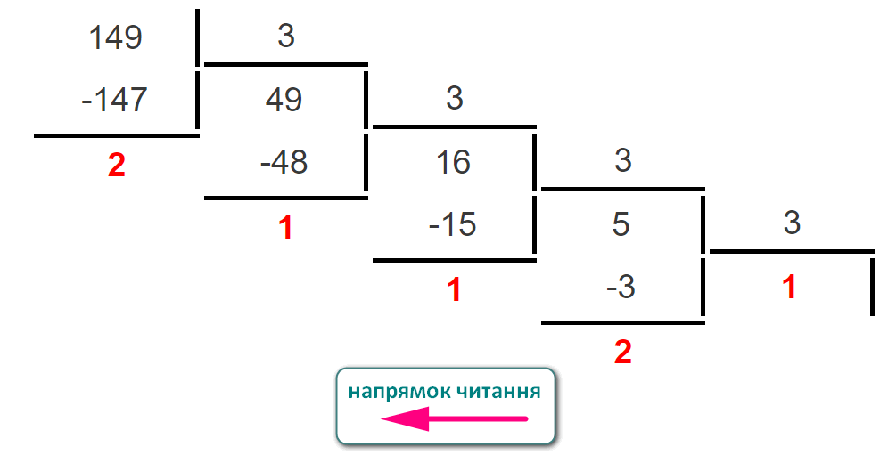
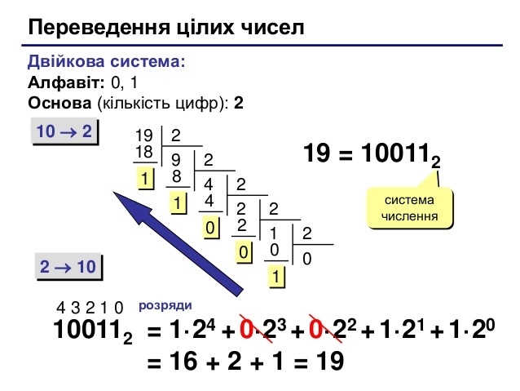
Ще раз повторимо

Slide 10
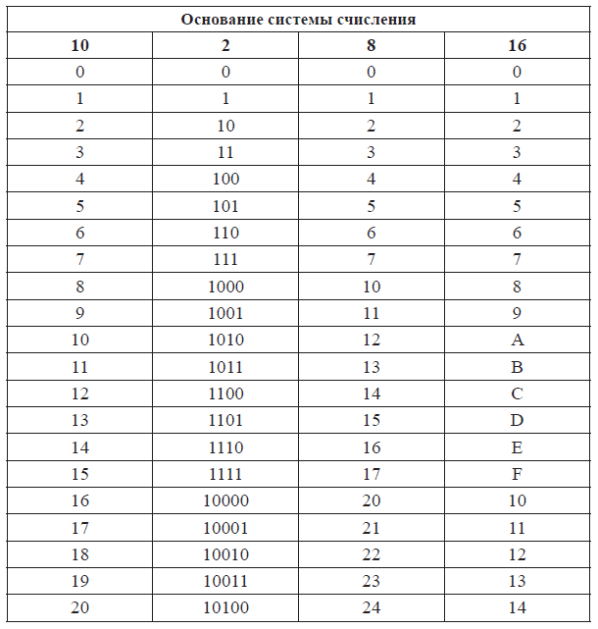
Таблиця переведення чисел в різні системи числення
Основа системи числення
Калькулятор систем числення

Slide 11
Домашнє завдання
За допомогою програми MS Excel функцій категорії Інженерні перевести https://cutt.ly/tjcgCXt:
  числа 65, 177, 13 із десяткової системи числення у вісімкову;
числа 10111, 110101, 1111 із двійкової системи числення у десяткову

